Slide 1
Литературное чтение
8
класс
Тема: Сергей Владимирович Михалков.
Основные вехи
жизни и творчества.

Slide 2
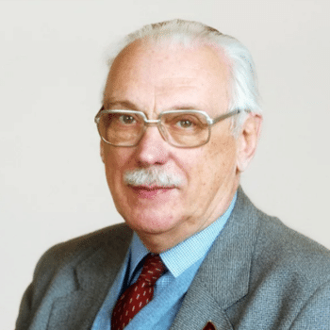
Биография С.В.Михалкова
Сергей Владимирович Михалков – русский писатель, поэт, баснописец, драматург, общественный деятель, автор двух государственных гимнов и гимна Российской Федерации.

Slide 3
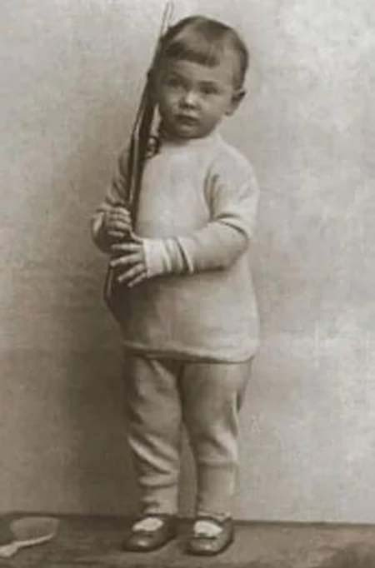
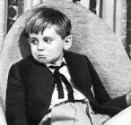
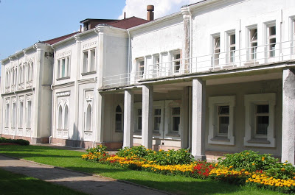
Детство и юность С.В.Михалкова
Сергей Владимирович Михалков родился 13 марта (28 февраля по старому стилю) 1913 года в Москве в семье потомственных дворян.
С.В.Михалков в детстве
Усадьба Назарьево, где родился С.В.Михалков

Slide 4
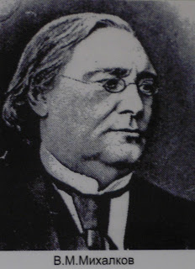
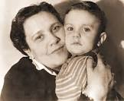
Родители С.В.Михалкова
Отец – коллежский асессор Владимир Михалков, выходец из старинного дворянского рода.
Маму звали Ольга Михалкова (Глебова), по образованию педагог и медсестра. Владимир был старшим из трёх сыновей, после него родились Александр и Михаил. Детство мальчика – весёлое и счастливое, прошло в Подмосковье.
Отец и мать С.В.Михалкова

Slide 5
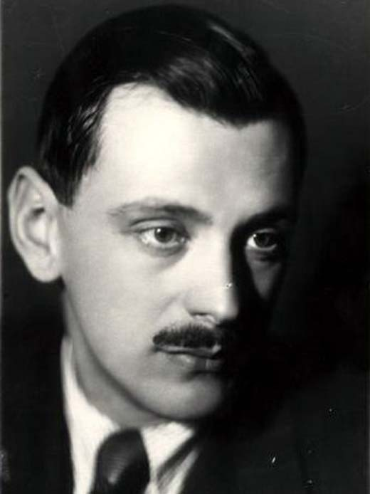
Детство С.В.Михалкова
С.В.Михалков не посещал сельскую школу по той причине, что она была слишком далеко от усадьбы Михалковых. Поэтому обучением детей занимался персональный воспитатель – гувернантка Эмма Розенберг, немка по происхождению. Эмма была женщиной строгой и требовательной, у мальчишек даже мысли не возникало ослушаться её. Больше всего Сергею нравились занятия по немецкому языку, он с детства отлично изъяснялся на нём, читал Гёте и Шиллера в подлиннике.

Slide 6
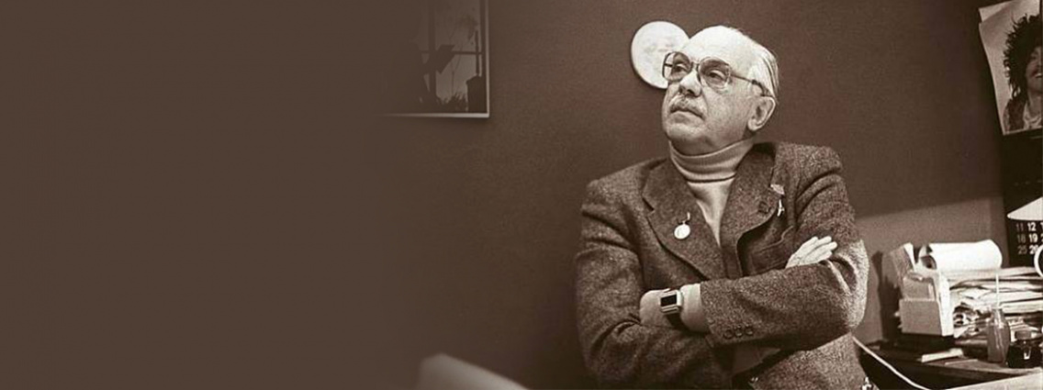
Образование С.В.Михалкова
Через некоторое время семейство переехало в Москву, и тогда мальчики наконец-то пошли в школу. Сергей смог сразу перевестись в четвёртый класс. Одноклассники поначалу насмехались над новичком, который достаточно сильно заикался. Но весёлый и дружелюбный нрав будущего поэта позволил ему завоевать сердца своих обидчиков и стать их лучшим другом.

Slide 7
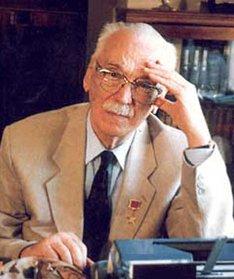
Начало трудовой деятельности С.В.Михалкова
Потомок старинного русского дворянского рода юные годы провёл в Пятигорске. Способности к поэзии у Сергея обнаружились уже в девять лет. Его отец послал несколько стихотворений сына известному поэту Александру Безыменскому, который положительно отозвался о них. В 1927 году семья переезжает в Ставропольский край и тогда Михалков начинает печататься. В 1928 году в журнале «На подъёме» (Ростов-на-Дону) публикуется первое стихотворение «Дорога».

Slide 8
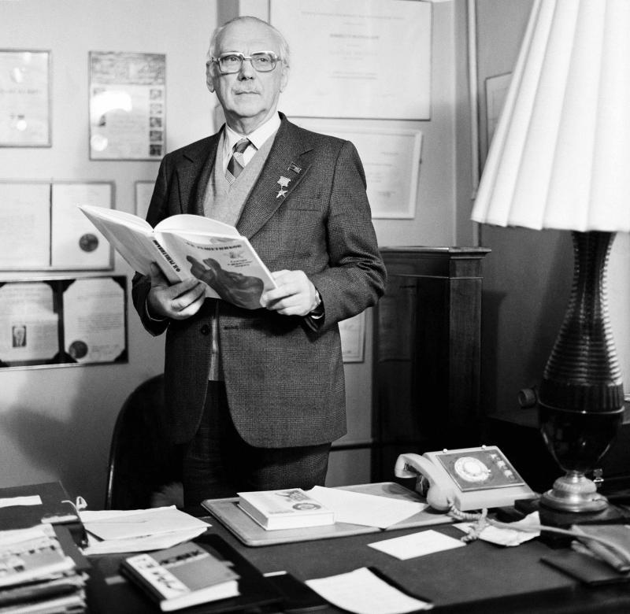
Начало творческой деятельности
Окончив школу, юный поэт возвратился в столицу. Он работал в нескольких местах до тех пор, пока наконец не стал сотрудником газеты «Известия», пусть даже внештатным. В биографии Сергея Михалкова важно заметить, что в то время его стихи печатались в самых известных газетах и журналах страны. Например, в «Огоньке», «Правде», «Комсомольской правде», «Известиях» и т.д.

Slide 9
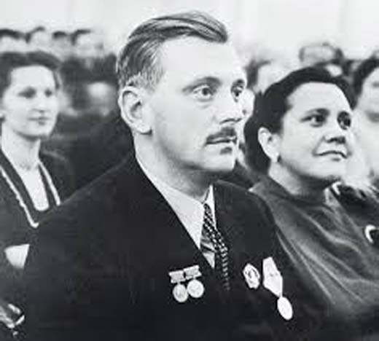
Начало творческой деятельности
Однако после печати поэмы «Дядя Стёпа» ещё более прославился.
В 1935 г. (год выхода поэмы) Михалков начинает учёбу в Литературном институте. А уже в 1937 году он входит в Союз писателей. Буквально за несколько лет поэт Сергей Михалков стал известен по всей стране.
В краткой биографии Михалкова стоит обязательно упомянуть о получении Сергеем Владимировичем в 1939 году высшей награды.

Slide 10
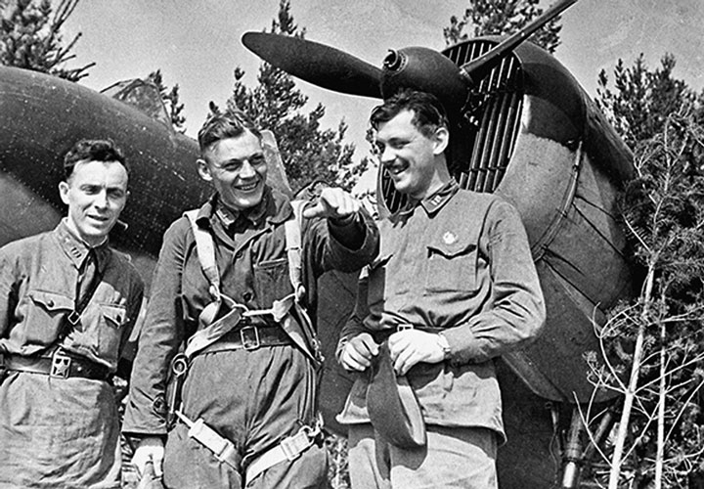
Творчество поэта в годы Великой Отечественной войны
Когда же началась Великая Отечественная война, Сергей работал военным корреспондентом. Разработал сценарий фильма «Фронтовые подруги» (за который получил Государственную премию), «Бой под Соколом». После окончания войны сменил направление творчества. Появились известные стихи для детей Сергея Михалкова. Также он создавал детские пьесы, писал сценарии к мультфильмам.

Slide 11
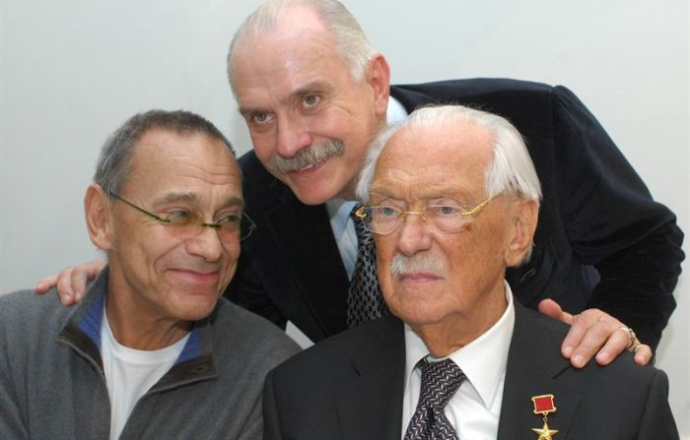
Творческая деятельность С.В.Михалкова
Тогда же Михалков работал над сценарием фильма, который стал очень известным, «Три плюс два»
и фильма «Большое космическое путешествие». В 1944 году после решения правительства сменить гимн, Михалков стал одним из авторов текста новой версии. Вторая редакция текста гимна вышла из-под пера Михалкова в 1977 году. Третья – в 2001 г. (уже гимна Российской Федерации).

Slide 12
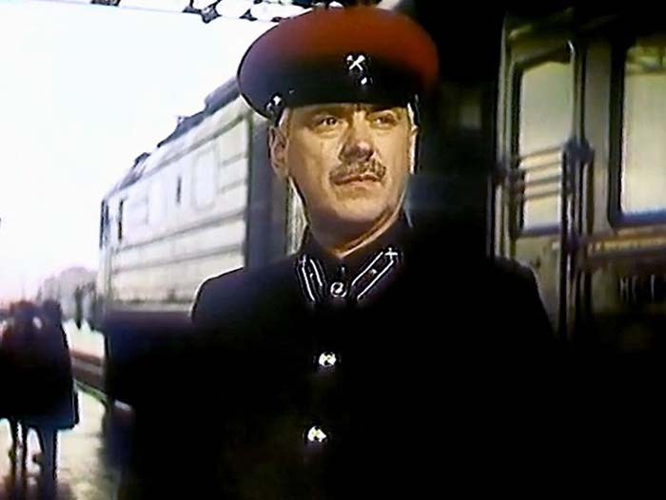
Творческая деятельность С.В.Михалкова
В кино он дебютировал в 1935 году в качестве сценариста и автора текста песен.
С 1962 года — автор идеи, организатор и главный редактор сатирического киножурнала «Фитиль». Впоследствии активно работает над созданием киножурнала и пишет сценарии для отдельных эпизодов.
С.В.Михалков в фильме "Большой фитиль»

Slide 13
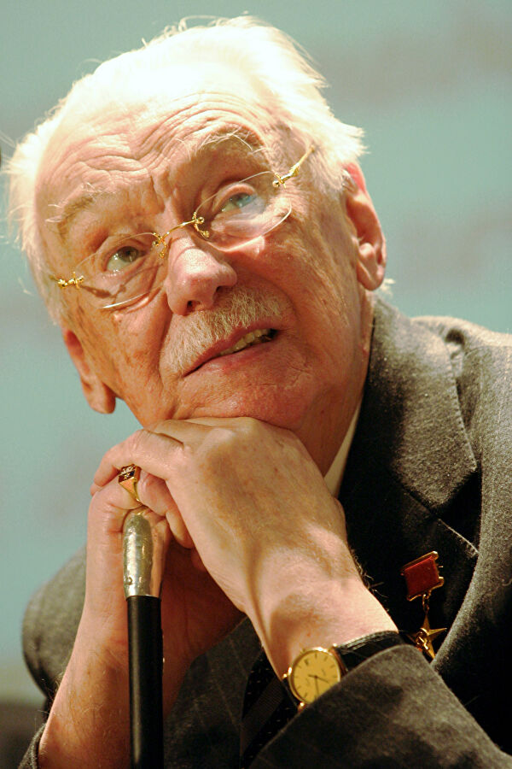
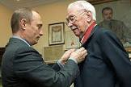
Политическая деятельность С.В.Михалкова
Со временем Михалков продвигался по карьерной лестнице. Он стал секретарем Союза писателей, а также секретарем СП РФ (позже – председателем). Проявил себя как политический деятель, будучи депутатом Верховного Совета.

Slide 14
Литературные заслуги С.В.Михалкова
Произведения Сергея Михалкова были настолько популярны, что к 2008 году по общим подсчётам их тираж составил 300 млн. В 2008 году за выдающиеся литературные заслуги был награждён орденом Святого апостола Андрея Первозванного

Slide 15
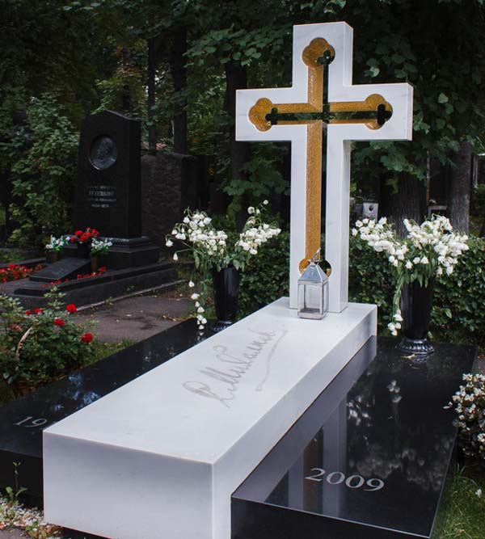
Последние годы жизни и смерть поэта
Писатель скончался 27-го августа 2009-го года, на тот момент ему было
96 лет. Как рассказывают родные и близкие Михалкова, незадолго до последнего в своей жизни отхода ко сну Сергей Владимирович тепло попрощался со всеми, кого любил. А перед тем, как окончательно покинуть наш мир, он открыл глаза и вполне осознанно заявил:
«Ну, хватит мне. До свидания».

Slide 16
Решение кроссворда
По горизонтали:
1. Газета, в редакции которой начал трудовую
деятельность С.В.Михалков.
2. Усадьба в Подмосковье, где родился С.В.Михалков.
3. Поэма, прославившая С.В.Михалкова.
По вертикали:
1. Сатирический киножурнал, автором идеи, организатором и главным
редактором которого был С.В.Михалков.
2. Профессия матери С.В.Михалкова.
3. Возраст, в котором обнаружились способности С.В.Михалкова к поэзии.
4. Название первого стихотворения поэта, опубликованного в 1928 году в
Ростове-на-Дону.

Slide 17
Решение кроссворда
1
2
4
1
3
2
3

Slide 18
Решение кроссворда. Проверьте!
Ф
П
Д
И
З
В
Е
С
Т
И
Я
О
Т
Д
Д
Р
И
Н
А
З
А
Р
Ь
Е
В
О
О
Л
Г
В
Г
Ь
О
Д
Я
Д
Я
С
Т
Ё
П
А
Г
Т
Ь

Slide 19
Словарная работа
баснописец – masal yozuvchi;
усадьба – hovlili uy;
в подлиннике – asl nusxada;
насмехаться – masxara qilish;
заикаться – duduqlanish;
версия – talqin;
автор идеи – g‘oya muallifi;
организатор – tashkilotchi;
дебют – ilk chiqish;
карьерная лестница – martaba pog‘onasi;
заслуги – xizmatlari;
сотрудник – xodim;
прославился – tanilib ketdi;
способности – qobiliyatlar.

Slide 20
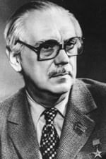
Задание для самостоятельного выполнения
Подготовить
презентацию
по биографии
С.В.Михалкова.

